Slide 1




KHỞI ĐỘNG
TRÒ CHƠI “Bắn cung”
Chia hai đội chơi, mỗi đội 2 thành viên. Sẽ có 5 câu hỏi, mỗi câu hỏi có 30 giây suy nghĩ và trả lời. Hết 30 giây đội nào có câu trả lời nhanh và đúng nhất sẽ được quyền bắn tên. Kết thúc trò chơi đội nào bắn được nhiều tên hơn sẽ thắng.

Slide 2








KHỞI ĐỘNG
ĐỘI 1
ĐỘI 2
Notes:
Bấm vào ngôi sao để sang bài mới. Bấm vào từng số để đến câu hỏi. Khi đội nào trả lời đúng thì bấm vào người bắn tên ở đội đó để bắn tên.

Slide 3
Câu 1: Quan sát hình vẽ sau, lấy số hình vuông chia cho số hình tam giác ta được một phân số, rút gọn phân số đó ta được phân số tối giản là:
5
10
5
8
10
15
15
10
A.
B.
C.
D.

Slide 4
Câu 2: Quan sát hình vẽ sau, lấy số hình tròn chia cho số hình vuông ta được một phân số, rút gọn phân số đó ta được phân số tối giản là:
1
2
5
10
10
5
2
1
A.
B.
C.
D.

Slide 5
Câu 3: Phân số nào sau đây bằng phân số chỉ số tam giác trên số hình tròn?
1
2
2
10
2
3
3
2
A.
B.
C.
D.

Slide 6
24 x 67 x 24
6 x 4 x 67 x 21
Câu 4: Rút gọn biểu thức:
24
6
21
24
24
4
24
21
A.
B.
C.
D.

Slide 7
71 x 21 x 4
71 x 18 x 4
Câu 5: Rút gọn biểu thức:
7
6
3
18
71
18
21
3
A.
B.
C.
D.

Slide 8



BÀI 57
QUY ĐỒNG MẪU SỐ CÁC PHÂN SỐ
TIẾT 1
QUY ĐỒNG MẪU SỐ CÁC PHÂN SỐ

Slide 9
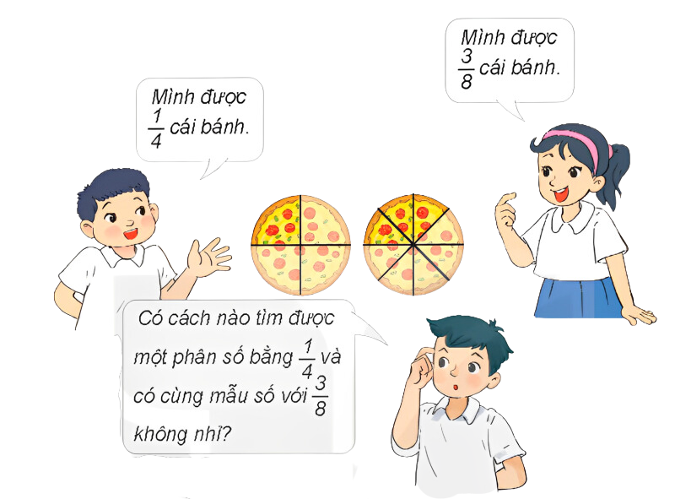

Slide 10

Đầu tiên ta thấy mẫu số của phân số $\frac{3}{8}$ chia hết cho mẫu số của phân số $\frac{1}{4}$ ( 8 : 4 = 2).
Như vậy để phân số $\frac{1}{4}$ có mẫu số bằng 8, ta áp dụng tính chất cơ bản của phân số, nhân cả tử số và mẫu số của $\frac{1}{4}$ với 2 ta được phân số mới $\frac{2}{8}$.

Slide 11

Như vậy ta đã tìm được phân số mới có cùng mẫu số với $\frac{3}{8}$ và bằng $\frac{1}{4}$.
Ta nói: hai phân số $\frac{1}{4}$ và $\frac{3}{8}$ đã được quy đồng mẫu số thành hai phân số $\frac{2}{8}$ và $\frac{3}{8}$ (8 được gọi là mẫu số chung của hai phân số).

Slide 12


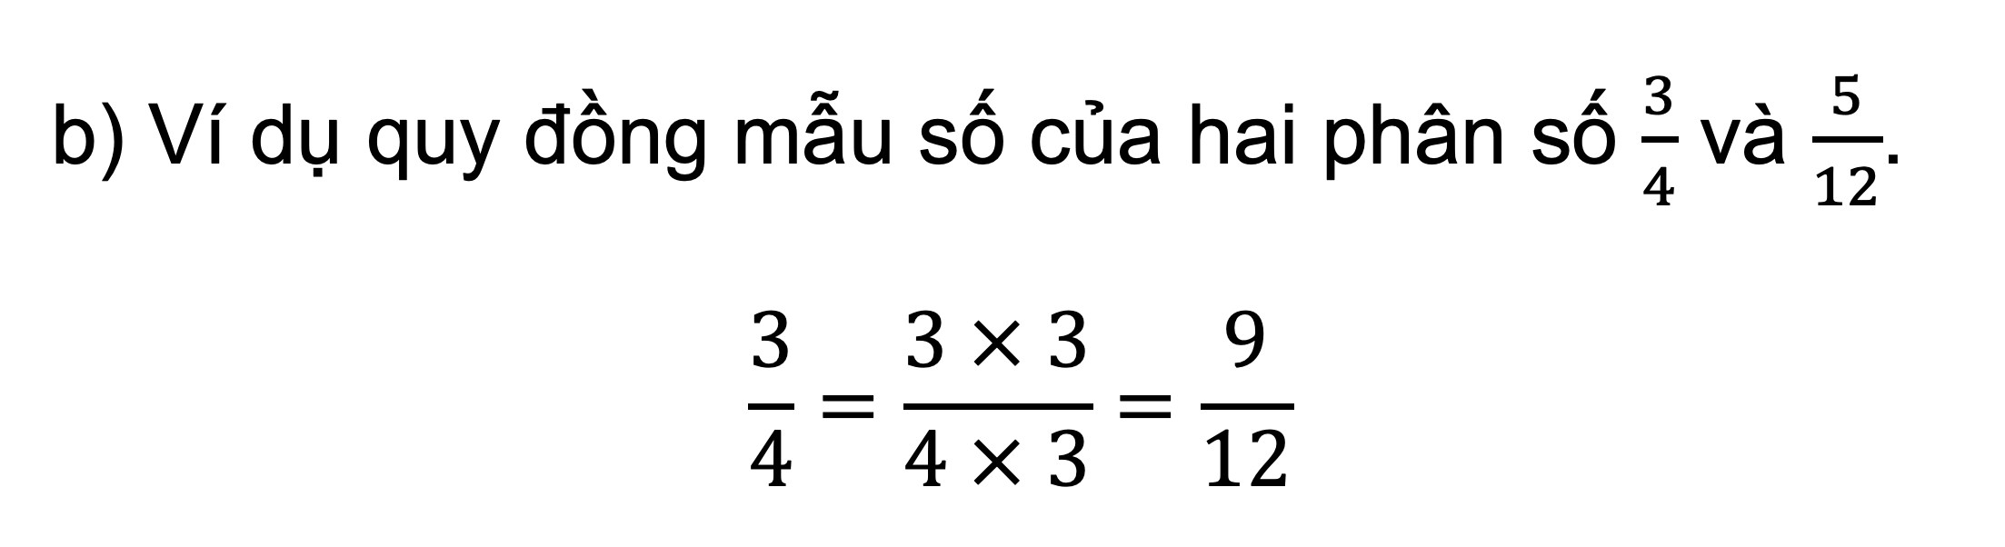



b) Ví dụ quy đồng mẫu số của hai phân số $\frac{3}{4}$ và $\frac{5}{12}$.
$$\frac{3}{4}=\frac{3 × 3}{4 × 3}=\frac{9}{12}$$
$$\frac{5}{12}$$
Giữ nguyên phân số .
$$\frac{3}{4}$$
$$\frac{5}{12}$$
$$\frac{9}{12}$$
$$\frac{5}{12}$$
Vậy quy đồng mẫu số hai phân số và ta được và

Slide 13


HOẠT ĐỘNG

Slide 14


Bài tập 1 SKG – tr63
Quy đồng mẫu số các phân số (theo mẫu).
Mẫu:
5
7
và
9
14
5
7
=
5 x 2
7 x 2
=
10
14
5
9
và
11
18
13
60
và
9
20
a)
b)
5
9
=
5 x 2
9 x 2
=
10
18
9
20
=
9 x 3
20 x 3
=
27
60

Slide 15
Bài tập 2 SKG – tr63
3
4
Tìm hai phân số lần lượt bằng ; và có mẫu số chung là 12.
2
3
Trả lời
2
3
=
2 x 4
3 x 4
=
8
12
3
4
=
3 x 3
4 x 3
=
9
12

